Slide 1
Портфолио Несмеяновой Ирины Алексеевны

Slide 2
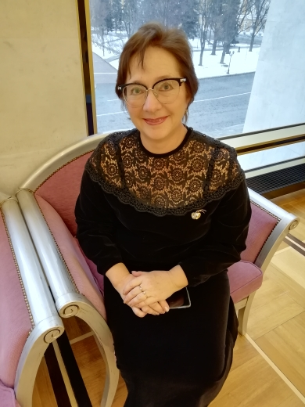
Должность
Доцент Департамента правового регулирования экономической деятельности Юридического факультета
Опыт работы - 40 лет, в том числе преподавательской – 20 лет

Slide 3
Образование
Образование и квалификация
Образование и квалификация
Академия труда и социальных отношений
1992-1997
Юрист, Юриспруденция
Московский ордена «Знак Почета» государственный историко-архивный институт
1976-1981
Документоведение и организация управленческого труда в государственных учреждениях

Slide 4
Ученая степень
Кандидат юридических наук (специальность 12.00.03 - Гражданское право; предпринимательское право; семейное право; международное частное право)
Тема диссертации: Жилищные права несовершеннолетних граждан, нуждающихся в государственной защите
Защита осуществлялась в диссертационном совете ДМ 212.029.07 при Волгоградском государственном университете

Slide 5
Повышение квалификации
Повышение квалификации 2022-2023 учебный год
Правовые основы предпринимательской деятельности
Управление персоналом и HR-менеджемент
Инструменты и средства психологии в информационных технологиях
Эмоциональный интеллект как системный элемент профессиональной компетентности преподавателя
Организация межкультурного взаимодействия и адаптации иностранных студентов в системе высшего образования
и др.

